Slide 1
Clinica Pediatrica
Direttore Prof. Andrea Biondi
La Spada nel Cuore
Valentina Privitera e Elisa Gabriella Spada
“Le Giornate di Medico e Bambino” 17-18 Maggio 2019, Roma

Slide 2
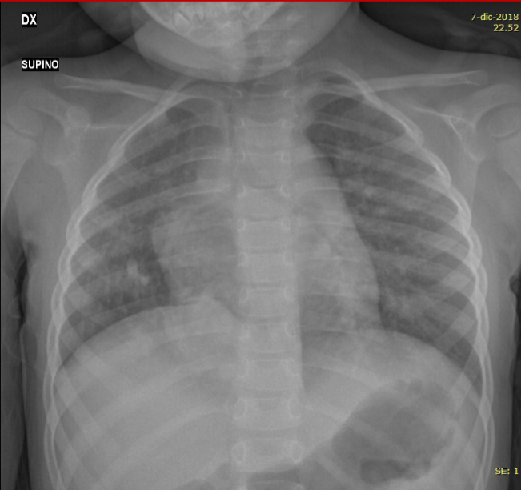
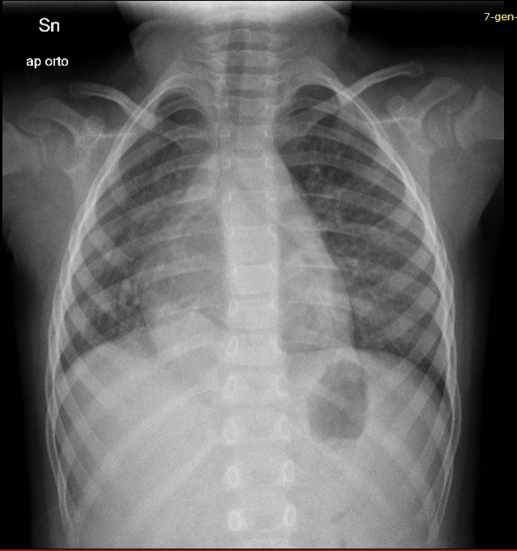
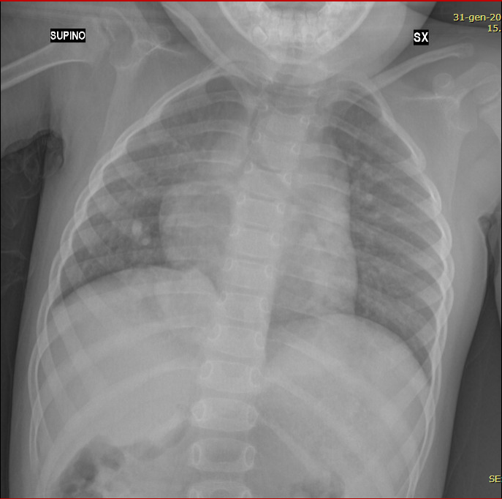
Clinica Pediatrica
Direttore Prof. Andrea Biondi
B.L. 30 mesi
Ricovero c/o reparto di Pediatria del nostro Centro per broncopolmonite.
...A un mese dall’evento infettivo eseguita RX torace di controllo
Ricovero c/o reparto di Pediatria del nostro Centro
SETTIMANE
0
4
7
“Le Giornate di Medico e Bambino” 17-18 Maggio 2019, Roma

Slide 3
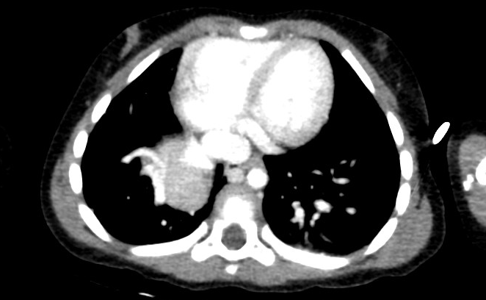
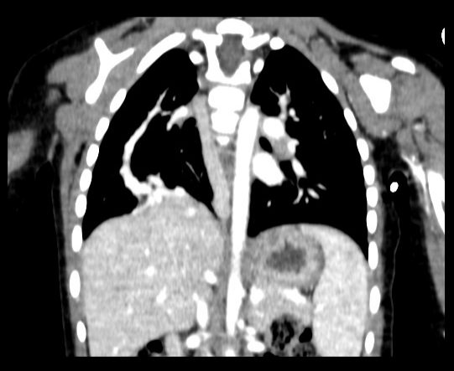
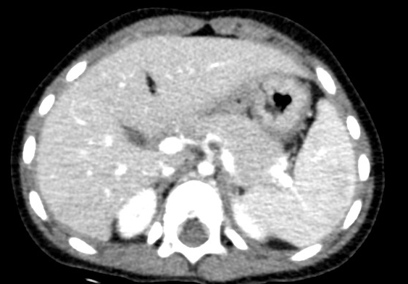
Clinica Pediatrica
Direttore Prof. Andrea Biondi
B.L. 30 mesi
SINDROME DELLA SCIMITARRA
“Le Giornate di Medico e Bambino” 17-18 Maggio 2019, Roma

Slide 4
Clinica Pediatrica
Direttore Prof. Andrea Biondi
B.L. 30 mesi
ACCERTAMENTI ESEGUITI ECOCARDIO ECOADDOME | ESAMI IN ATTESA DI ESECUZIONE c/o Ospedale Papa Giovanni XXIII di Bergamo CATETERISMO CARDIACO RM CARDIACA
“Le Giornate di Medico e Bambino” 17-18 Mggio 2019, Roma

Slide 5
Clinica Pediatrica
Direttore Prof. Andrea Biondi
TAKE HOME MESSAGE
Di fronte al riscontro accidentale di un allargamento mediastinico in età pediatrica considerare in diagnosi differenziale le anomalie vascolari congenite, nel caso specifico un ritorno venoso polmonare anomalo parziale, anche nel paziente asintomatico, insieme con le altre cause più frequenti di masse mediastiniche in epoca infantile.
“Le Giornate di Medico e Bambino” 17-18 Maggio 2019, Roma

